Slide 1
ኣጠቓቕማ ታብለት(nettbrett) ተመሃር
ሸቶታት ትምህርቲ:
ታብለት ኣጥፊኻ ምውላዕ
ኣብ ደስክቶፕ ካብን ናብን ምንቅስቓስ
ኣፕሊኬሽን ምኽፋት
ኣብ ካልእ ስእሊ ስክሪን ጸኒሕካ ናብ ደስክቶፕ ምምላስ
Notes:
ቅድሚ እቲ ትምህርቲ ንባዕሉ ምጅማሩ ምስ ተሳተፍቲ ኮርስ ሸቶታት ትምህርቲ ብሓባር ኮይንኩም ረኣዩዎ። እዚ ንኸቶክሩን እቲ ቀንዲ ኣገዳሲ ፍልጠት ንኽዝኽሩዎን ከቃልለሎም እዩ።

Slide 2
Del 1
ነታ ታብለት ወሊዕካ ኣብ ደስክቶፕ(Desktop/skrivebord) እንታይ ኣበይ ከምዘሎ ርአ።

Slide 3
ነታ ታብለት ወልዓያ
1
Notes:
ታብለት ክትጥቀመሉ እንተደኣ ኮይንካ መጀምርታ ክትውልዖ ኣለካ። መወልዒት ኣብ ጫፍ ወገን ናይቲ ታብለት ትረኽባ። ለማጽ ክትከውን ትኽእል እያ ወይ ድማ ስእሊ ዓንኬል ሽራጥ ኣብ ውሽጣ ዘለዋ ወይ ኣብ ጎና ዘለዋ ክትከውን ትኽእል። ታብለትካ ኣብ ጎና ካብ ሓደ መጠወቒ ንላዕሊ ክህልዋ ይኽእል እዩ። ኣየነየቲ መጠወቒት መወልዒት ምዃና እንተደኣ ኣጠራጢሩካ ፈቲንካ ኣየናይቲ ምዃና ክትፈልጥ ትኽእል ኢኻ። ታብለት ንኽትውለዓልካ ነታ መጠወቒት ንገለ ካልኢታት ጸቒጥካ ሓዛ ።
ኩላቶም ታብለታቶም ክውልዑወን ሓብሮም።

Slide 4
ኣብ ደስክቶፕ ካብን ናብን ምንቅስቓስ
1
Skyv for å låse opp
Notes:
ገሌኹም ሕጂ ፒንኮድ ጸሓፉ ዝብል ሓበሬታ ክመጻኩም እዩ፣ ገለኹም ድማ "skyve for å låse opp" ማለት `` ንኽትከፍቶ ንላዕሊ ገጽካ ሰሓብ`` ዝብል ክመጻኩም እዩ። እዚ ማለት ሓንቲ ኣጻብዕ ኣብ ስክሪን ኣንቢርካ ንየማን ገጽካ ትስሕባ ማለት እዩ። ንኽትከፍቶ ክትገብሮ ዘለካ ካብ ታብለት ናብ ታብለት ይፈላለ እዩ። ኣብ ስክሪን ዝመጸካ መምርሒታት ተኸተል።
ኩላቶም ታብለቶም ወሊዖማ ከምዘለዉ ኣረጋግጽ።
እታ ስክሪን ንገለ ግዜ ከይተጠቐምካላ ምስ ጸናሕካ ጸላም እንተኾይና ( ኣብ ናይ ዕረፍቲ ሞድ ክኣቱ ከሎ)፣ ብቕልጡፍ ኣብታ መወለዒት ብምጥዋቕ መሊሳ ክመትውላዕ ትገብር። ገለኹም ከኣ ፒንኮድ ክትጽሕፉ ኣለኩም ገለኹም ከኣ ብጫፍ ኣጻብዖም ስክሪን ብምድፋእ ይኸፍቱዋ።

Slide 5
ኣብ ደስክቶፕ ካብን ናብን ምንቅስቓስ
1
Notes:
እቲ ሕጂ ዝመጻልካ ስእሊ ናትካ "skrivebordet" ``ደስክቶፕ``` እዩ። ነፍስ ወከፍ ስእላዊ ምስሊ ኣብ ታብለትካ ዝርከብ ፕሮግራም ወይ ኣፕሊኬሽን እዩ። ተወሳኺ ኣፕሊኬሽናት ክትርኢ እንተደሊኻ ድማ ኣጻብዕኻ ኣብ ስክሪን ኣንቢርካ ንየማን ወይ ጸጋም ኣንሻትት።
ኩላትኩም ክፍትኑ ሓብር።

Slide 6
ኣብ ደስክቶፕ ካብን ናብን ምንቅስቓስ
1
Notes:
ኣብ ላዕለዋይ ጫፍ ስክሪን ገለ ንኣሽቱ ምልክታት ዘለዋ ቀጣን መስመር ኣላ። ሓንሳብ ሓንሳብ ነዚኣ መስመር ምርኣይ ጠቓሚ ክኸውን ይኽእል እዩ።

Slide 7
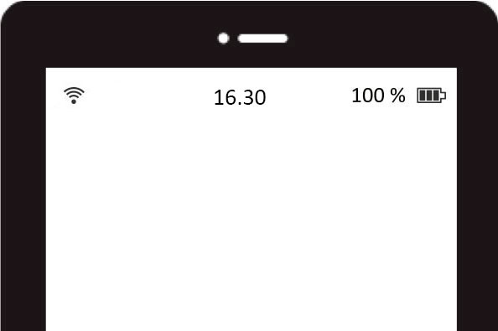
ኣብ ደስክቶፕ ካብን ናብን ምንቅስቓስ
1
Notes:
ኣብታ መስመር ስእላዊ ምስሊ ናይ ባትሪ ክትርኢ ኢኻ። እዛ ባትሪ ኣብ ታብለትካ ክንደይ ባትሪ ከምዘለካ እየ ተርኢ። ኣብ ናይ ገሊኦም ኣብ ጎኒ እታ ባትሪ ክንደይ ባትሪ ተሪፉካ ከምዘሎ ዘርኢ ቁጽሪ ኣሎ። ባትሪ ክጽንቀቕ ምስ ቀረበ እታ ታብለት ኣብ ቻርጀር ከተእትዋ ዝሓሸ እዩ። ታብለትካ ምውላዕ እንተኣብያትካ ባትሪ ስለዝወደአት ከኸውን ይኽእል እዩ። ኣብ ቻርጀር ኣእትዋ እሞ ድሕሪ ገለ ደቓይቕ መሊስካ ፈትን። ናብታ መስመር ንመለስ። መብዛሕቴኹም ኣብዛ መስመር ሰዓት ኣላትኩም። እታ ታብለት ምስ ኢንተርነት ኮነክት ኮይና እንተደኣ ሃልያ መሽረፈት ዝመስል ስእሊ ክመጻልካ እዩ። ቅደም ተኸተል ናይዚ ምልክታት ካብ ታብለት ናብ ታብለት ይፈላለ እዩ።
ነዘን ምልክታት ክረኽቡወን ዘይከኣሉ ሓግዞም ኢኻ።
)

Slide 8
Del 2
ሓንቲ ኣፕሊኬሽን ከፊትካ ናብ ደስክቶፕ ተመለስ።

Slide 9
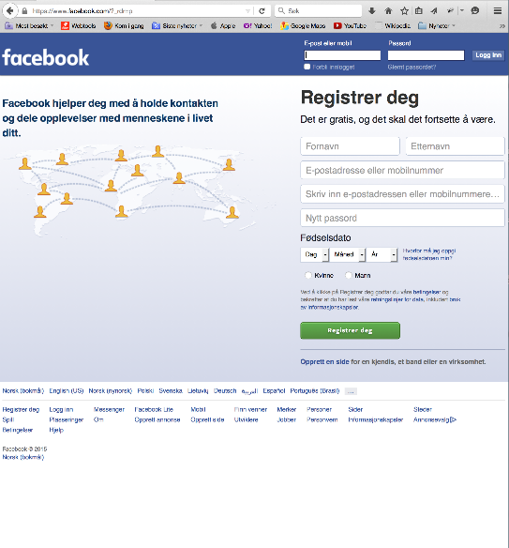
ሓንቲ ኣፕሊኬሽን ከፊትካ ናብ ደስክቶፕ ተመለስ።
2
Notes:
ኣፕሊኬሽን ክትከፍት ካብተን ምስልታት ሓንቲ ጠውቕ። ዝኾነት ኣፕሊኬሽን ክትከፍት ትኽእል ኢኻ፣ ኣየነይተን ትኸፍት ዝኾነ ተራ ስለዘይጻወት።
ኩላቶም ንክኸፍቱዋ ኣብ ሓንቲ ኣፕሊኬሽን ጠውቑ በሎም።
ምስ ተኸፍተት ንስክሪን ክትመልኦ እያ።

Slide 10
ሓንቲ ኣፕሊኬሽን ከፊትካ ናብ ደስክቶፕ ተመለስ።
2
Notes:
ናብ ደስክቶፕ ተመሊስካ ካልእ ኣፕሊኬሽን ክትከፍት ንኽትበቅዕ ኣብታ "hjem" ማለት ``ሆም``፣ ትበሃል መጠወቒት ትጥውቕ። ኣብ ገሊአን ታብለታት ኣብታ ሓንቲ ሓጻር ወገን ታብለት ትጥወቕ መጠወቒት እያ። ኣብ ናይ ገሊኦም ድማ እዛ hjem ትበሃል መጠወቒት ኣብ ታሕተዋይ ክፋል ስክሪን ስእሊ ናይ ንእሽተይ ገዛ እያ። እዛ hjem ተባሂላ ትጽዋዕ መጠወቒት ከከም ኣተሓሕዛ ታብለትካ ትንቀሳቐስ እያ፣ ምስላ ግን ኣይትቕይርን እያ።
ኩላቶም እዛ hjem ትብል መጠወቒት ክጥዉቑዋ ሓብሮም ናብ ስክሪን ቦርድ ንኽምለሱ።
ኣየነይቲ ኣፕሊኬሽን ትጥቀም ኣለኻ ኮነ ኣብ ስክሪን ታብለትካ ዝሃለወ ይሃሉ ብዘየገድስ ናብዛ ሕጂ ትርእያ ዘለኻ ስእሊ ኩሉ ግዜ ነታ hjem ትብል መጠወቒት ብምጥዋቕ ክትምለሶ ትኽእል ኢኻ። ኣየስግእኻ፣ ነጻ ኮይንካ ተጠቐመላ!

Slide 11
Del 3
ታብለት ኣጥፍኣያ

Slide 12
ታብለት ኣጥፍኣያ
3
Notes:
ነዛ ታብለት ንኸተጥፍኣ ነታ መጠወቒት ንገለ ካልኢታት ጸቒጥካ ሓዛ ክሳብ ስክሪን ገለ ተኽውን።
ኩላቶም ነታ መወለዒት ንገለ ካልኢታት ጸቒጦም ክሕዙዋ ሓብሮም።

Slide 13
ታብለት ኣጥፍኣያ
3
Slå av
Notes:
ገሊኦም ሕጂ መምረጺ ክመጻልኩም እዩ ኣብኡ፣ "Skru av"፣ ማለት ``ኣጥፍኣያ`` ዝብል ኣማራጺ ክመጻልካ እዩ። "Skru av"፣ ``ኣጥፍኣያ`` ጠውቃ።
ገለኹም ድማ"skyve for å slå av." ``ንኸተጥፍኣ ኣንሻትት`።
ሕጂ ታብለት ክትጠፍእ እያ።

Slide 14
ተወደአ – ኩላትኩም ብመንፍዓት ክትሰርሑ ጺኒሕኩም!
እዚ ዝስዕብ ክትለማመዱሉ ትኽእሉ፣
ታብለት ኣጥፊኻ ምውላዕ
ኣብ ደስክቶፕ ገንጺልካ ምኽኣል
ኣፕሊኬሽናት ከፊትካ ናብ ስክሪንቦርድ ምምላስ

